Slide 1
K-Uber
IMS18 / Platform specific Mobile AppS
Christian Hofer/Michael PriescH

Slide 2
K-Uber
Lagerbestand der Lebensmittel Zuhause
Rezeptverwaltung
Mindestmengen
Interaktive Einkaufsliste
Adaptive Einkaufslisten

Slide 3
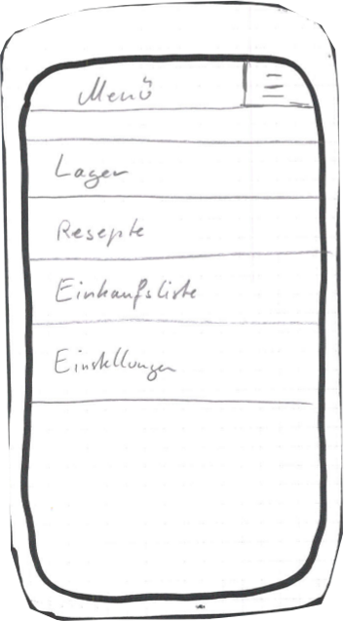
Menü
Beim Starten der IPHONE-App wird als erstes das Menü angezeigt. Hier werden verschiedene Punkte die ausgewählt werden können angezeigt.

Slide 4
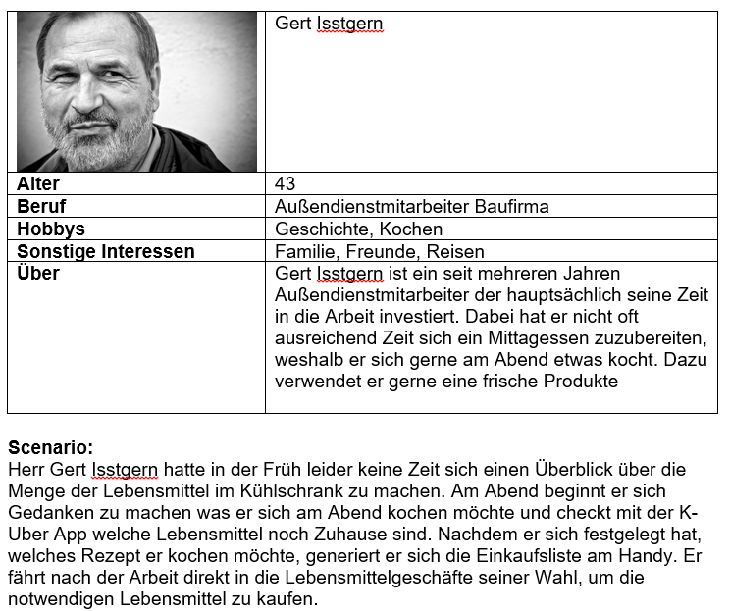
Die Nutzer

Slide 5
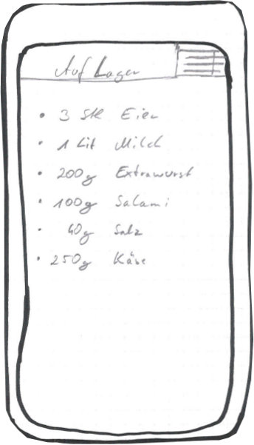
Lagerstand
Nach der Auswahl des „Lagers“ im Menü wird der Lagerstand Kühlschranks angezeigt. Dabei wird dies klar und einfach strukturiert gehalten um es möglichst übersichtlich zu machen. Rechts oben kann durch den Klick auf den Button ins Menü gewechselt werden.

Slide 6
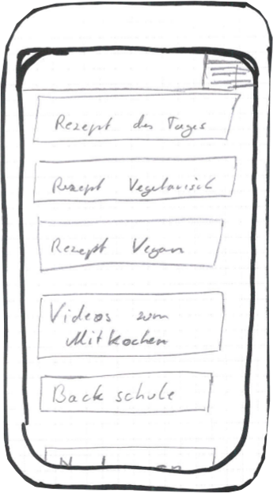
Rezeptkatalog
Gert Isstgern wählt „Rezepte“ und erhält eine Auswahl an Rezepte. Darunter das Rezept des Tages, Vegetarische oder Vegane, Videos zum Mitkochen, Backschule sowie einige weitere Kategorien oder ein Button zum Durchstöbern der Rezeptdatenbank.

Slide 7
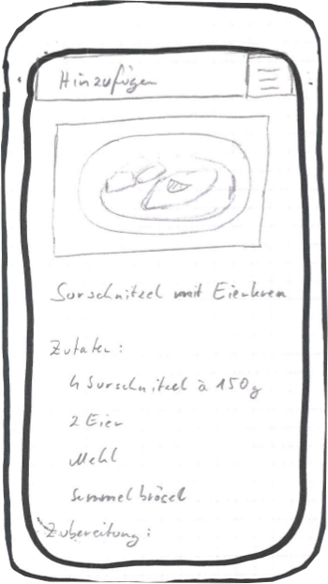
Beispielrezept
Herr Isstgern entscheidet sich für das Rezept des Tages und erhält das Rezept für ein Surschnitzel. Dabei wird als erstes ein Bild davon angezeigt, die benötigten Zutaten und die Zubereitungsanleitung. Beim Klick auf Hinzufügen ganz oben werden die benötigten Zutaten mit den im Lagerstand abgeglichen und die Fehlenden der Einkaufsliste hinzugefügt.

Slide 8
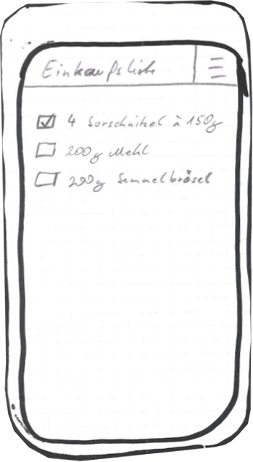
Einkaufsliste
Danach wechselt Herr Isstgern auf die Einkaufsliste AUF der Apple-Watch mit der Abfolge Menü – Einkaufsliste und sieht die generierte Einkaufsliste. Da er sich bereits im Geschäft befindet und die vier Surschnitzel bereits im Einkaufswagen liegen, hat Herr Isstgern die Surschnitzel mit einer Checkbox ausgefüllt.

Slide 9
to be continued

